Slide 1
Внедрение автоматизированной информационной системы
«Питание»
в МАОУ СОШ №145

Slide 2
ИСПОЛЬЗОВАНИЕ ЕКАРТЫ
Все виды ЕКАРТ, в т.ч. транспортных могут быть использованы:
В системе доступа, для получения питания,в библиотеках. В образовательных учреждениях г. Екатеринбурга внедряется автоматизированная информационная система «Питание», которая позволит родителям следить, чем питается их ребенок, движение денежных средств, имеющихся на карте, а также контролировать доступ ребенка в школу.
Система уже действует в 37 школах города.

Slide 3
Что нового в АИС
Внедрение СКУД для профилактики терроризма и контроля доступа в школу
Минимизирование хождения наличных денег в школе
Новый порядок оплаты за питание
Возможность поесть в буфете или на раздаче по безналичному расчету
Порядок получения, качество и стоимость питания не меняются!

Slide 4
Соглашение (договор)
Подписывается между школой и родителем
В начале года
По мере изменения условия (варианты питания, лимиты)
Родитель определяет
Варианты питания
Дневной лимит на неорганизованное питание

Slide 5
№ п/п | Наименование комплекса | Стоимость комплекса, руб. | Источник средств
1 | Завтрак 1-4 классы | 43-70 | бюджет
2 | Завтрак с дотацией 5-11 классы | 70-00 | Бюджет – 11 руб., родительские – 59 руб.
3 | Обед 5-11 классы | 50-00 | бюджет
4 | Обед с дотацией 5-11 классы | 80-00 | Бюджет – 11 руб., родительские – 69 руб.
5 | Комплекс для групп продленного дня | 80-00 | родительские
6 | Полдник для групп продленного дня | 25-00 | родительские

Slide 6
Квитанция для оплаты
Состав квитанции
Данные за последний месяц
Сколько оплачено
Сколько начислено на орг. питание
Сколько потрачено на неорг. питание
Остаток на начало месяца
Плановая стоимость орг.питания (учебные дни * стоимость питания в день)
Сумма на неорганизованное питание - на усмотрение родителей

Slide 7
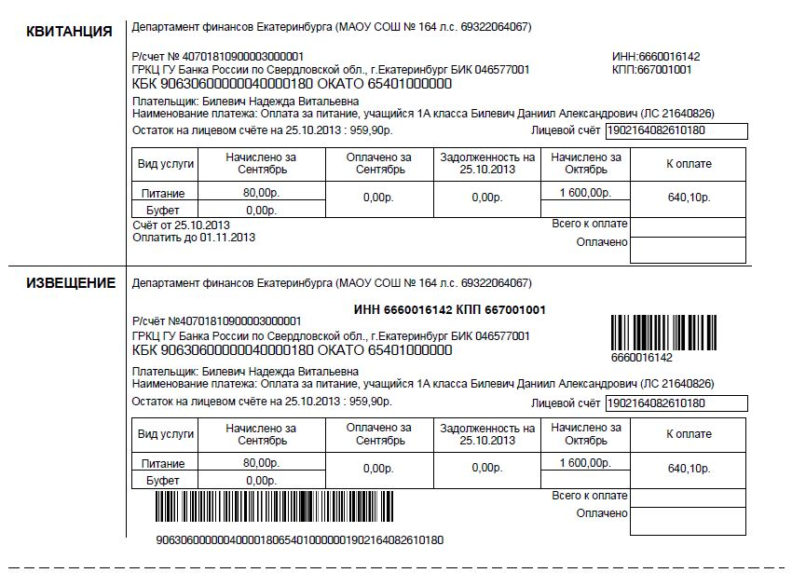

Slide 8
Персональные карты
Выдается каждому учащемуся и работнику школы
Первичный выпуск – за счет бюджета (80 руб.)
После потери/порчи – за счет родителей. Могут использоваться ранее приобретенные ЕКАРТы
Карты привязываются к лицевому счету
Карта необходима для:
Получения неорганизованного питания за безналичный расчет
Контроля входа в школу

Slide 9
Питание в долг. Лимиты
Организованное питание
Максимальный долг = стоимость за 5 дней
(350 рублей)
Неорганизованное питание
В долг НЕ отпускается
Можно установить дневной лимит (может быть 0)

Slide 10
Способы оплаты
В банке по квитанции (выдаются в школе)
Через интернет-банк ( при оплате ч/з интернет-банк необходимо указывать в назначении платежа:
КБК - Отр.код(отраслевой код - 20 знаков)
ЛИЦ. СЧЕТ ребенка, номер лицевого счета учреждения;
ИНН, КПП учреждения;
Через терминалы самообслуживания и кассы приема плптежей
При оплате взимается комиссия !
Перечень банков с филиальной сетью и сеть ЕРЦ - на сайте Департамента финансов http://efbu.ru

Slide 11
Перечень банков
ОАО «Банк «Екатеринбург»
ОАО «Банк «ОТКРЫТИЕ"»
ОАО «УРАЛСИБ» в г. Екатеринбурге
ОАО «СКБ-БАНК»
ОАО «УралТрансБанк»
ЗАО «Уралприватбанк»
ЗАО «СберИнвестБанк»
ООО КБ «Кольцо Урала»
Уральский Банк ОАО «Сбербанк России»
ОАО «Газпромбанк»

Slide 12
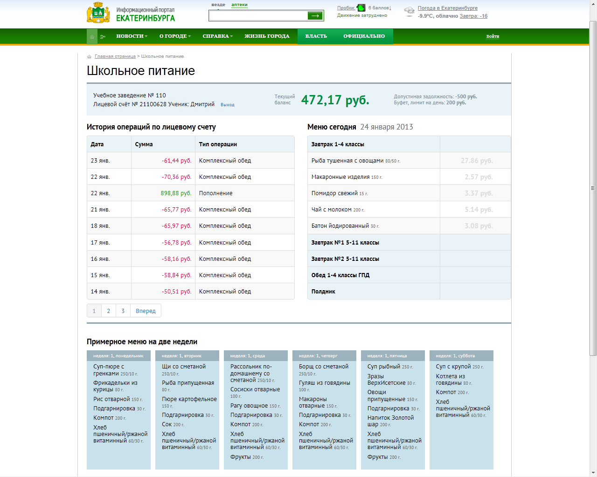

Slide 13
В верхней части отображена общая информация:
- лицевой счет,
- имя ребенка (для идентификации)
- состояние счета по карте,
Настройки карточки, например:
- допустимая задолженность - может быть до -500 руб.
- лимит покупок в школьном буфете в день.
Все эти позиции школа согласует с родителями.
Состояние счета по карте

Slide 16
Благодарю за внимание!

